Slide 1
Health Kiosk
애플리케이션 스토리보드
2024.01.10
Document Version 1.0

Slide 2
Version history
Date | Version | Change Summary
 |  | Author | Topic | Page | Comments
2024.01.02 | V1.0 | 김규민 | 전체 프로세스 | 3 – 4 | 전체 프로세스
2023.12.29 | V1.0 | 김규민 | 회원가입 페이지 | 6 | DB 구성 및 페이지
2023.12.30 | V1.0 | 김규민 | 로그인 페이지 | 7 | 서버 화면 – On, Off
2024.01.02-03 | V1.0 | 김규민 | 홈 페이지 | 9 | 클라이언트 <-> 서버 연결
2024.01.04-05 | V1.0 | 김규민 | 회원 등록 페이지 | 10 | 회원 가입 로그인 페이지
2024.01.05-06 | V1.0 | 김규민 | 고객관리 페이지 | 11 | 게임 대기실 화면
2024.01.05-06 | V1.0 | 김규민 | 출석부 페이지 | 12 | 게임 화면
2024.01.06 | V1.0 | 김규민 | 출석부 서버, 클라이언트 | 13 | 게임 스테이지 추가
2024.01.08-09 | V1.0 | 이준호 | 회원권 등록 페이지
2024.01.02-03 | V1.0 | 송상엽 | 락커 페이지
2024.01.08-09 | V1.0 | 송상엽 | 프론트 엔드 구성(css)
2024.01.02-09 | V1.0 | 이준호, 송상엽 | 프론트 엔드 구성(fxml)
예정 | V1.1 (예정) | 이준호, 송상엽 | 매출관리
예정 | V1.1 (예정) | 송상엽 | 매출통계

Slide 3
00
Health Kiosk 프로세스
Notes:
①②③④⑤⑥⑦⑧⑨⑩⑪⑬⑭⑮

Slide 4
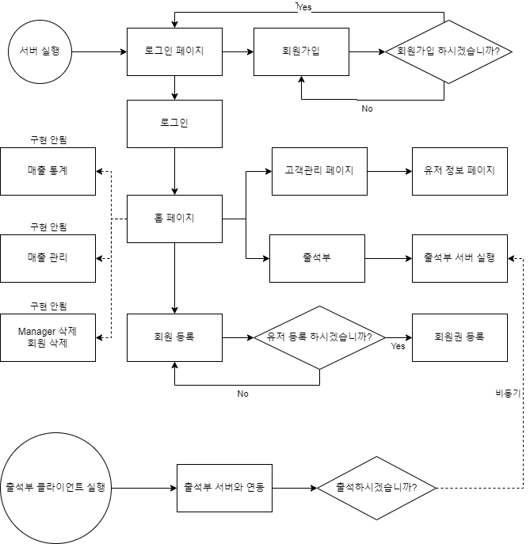
전체 프로세스

Slide 5
전체 프로세스
01
Server
Notes:
①②③④⑤⑥⑦⑧⑨⑩⑪⑬⑭⑮

Slide 7
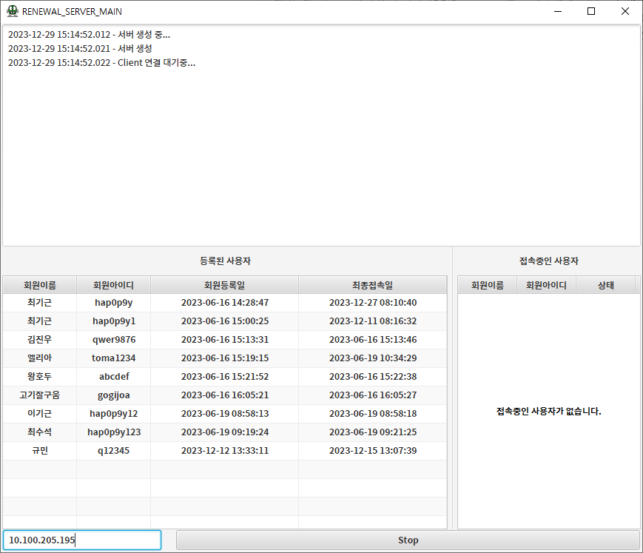
GAME
Wire Frame Screen 1 | Path – project/push_man_server/push_man/main
 | Push Man Game
 | Screen Object Description
 | 서버 Open / Close 및 client 사용자 기록 Log 출력 Server DataBase에 등록된 사용자 목록 현재 접속 중인 사용자 목록(대기실 – 게임 중 사용자 상태에 따라 구분) 서버 Open / Close
1
3
2
1
3

Slide 8
02
Client
Notes:
①②③④⑤⑥⑦⑧⑨⑩⑪⑬⑭⑮

Slide 9

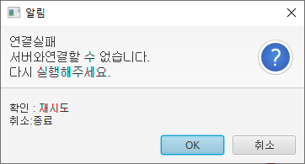
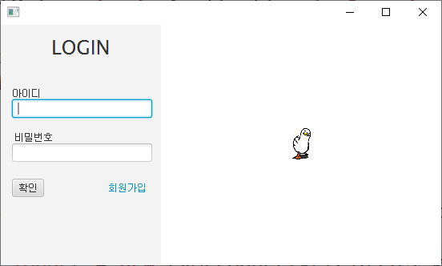
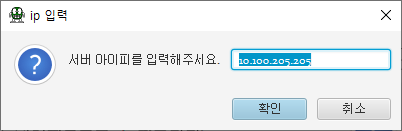
GAME
Wire Frame Screen 1 | Path – project/push_man/main /member
 | Push Man Game
 | Screen Object Description
 | 클라이언트 프로그램 실행 시 background에서 서버 연결 시도 및 로딩 화면 제공 연결 실패 시 – 재연결 시도 다이얼로그 재시도 시 연결할 IP 주소 재입력 연결 완료 시 – WebView를 이용한 Youtube 영상 로딩 화면
1
2
3
4
1

Slide 10
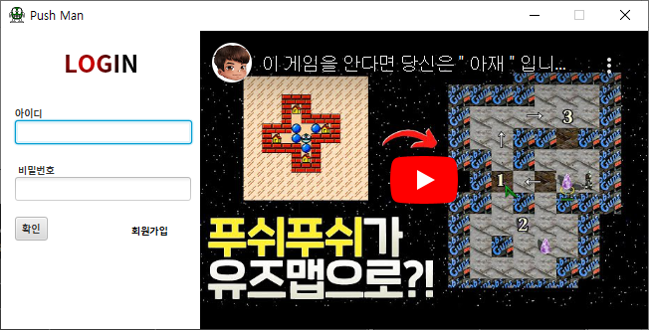
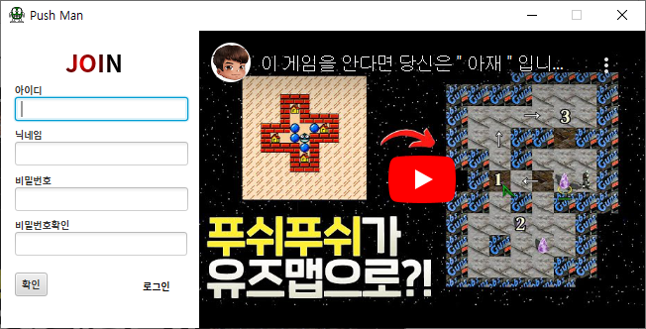
GAME
Wire Frame Screen 1 | Path – project/push_man/main/member
 | Push Man Game
 | Screen Object Description
 | Client Main Login Page Client Main 회원가입 Page StackPane을 이용한 단일 스테이지 화면 전환 구현
1
2
1

Slide 11
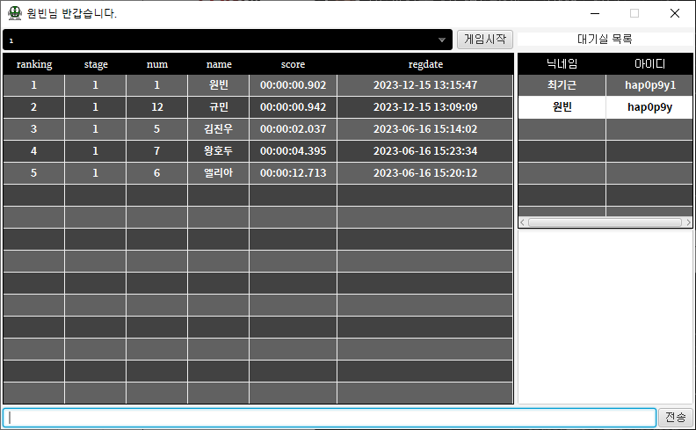
GAME
Wire Frame Screen 1 | Path – project/push_man/watting_room
 | Push Man Game
 | Screen Object Description
 | 스테이지 선택 총 36개 스테이지 게임 대기실 사용자 리스트 – 게임 입장 시 삭제 대기실 전체 채팅 룸 출력 창 스테이지 별 클리어 시간(millis sconds) 및 랭킹 정보 출력 게임 무대로 이동 버튼 대기실 전체 채팅 입력 필드 대기실 전체 채팅 전송 버튼
5
1
2
4
3
1
7
6

Slide 12
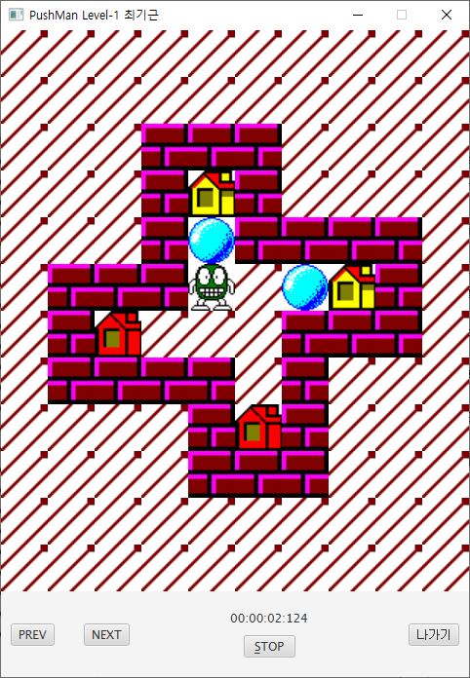
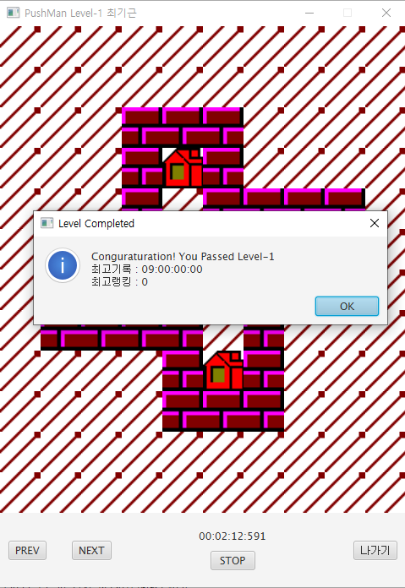
GAME
Wire Frame Screen 1 | Path
 | Push Man Game
 | Screen Object Description
 | STOP – 게임 종료 및 초기화 Time label – START 게임 진행 시 진행 시간 표현 이전 Stage 다음 Stage 대기실로 돌아가기 각 맵에 표현된 돌을 집으로 밀어 넣는 게임 돌이 찬 집을 이미지로표현 벽은 케릭터가 이동할 수 없는 공간으로 표현 푸쉬맨 캐릭터를 이용하여 돌을 이동 모든 돌을 집으로 넣으면 성공 – 다음 스테이지 이동 게임 진행 완료 시 알림
7
8
9
6
3
4
2
5
1
1

Slide 13
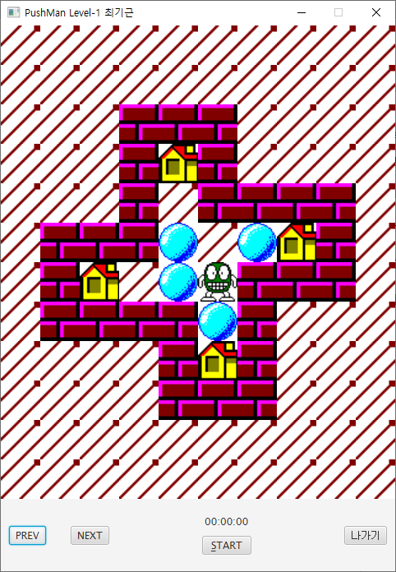
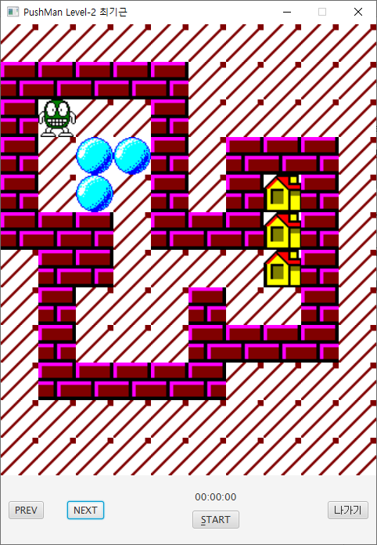
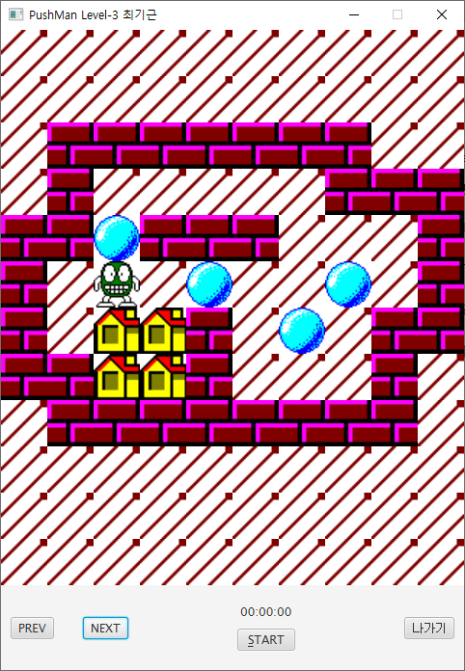
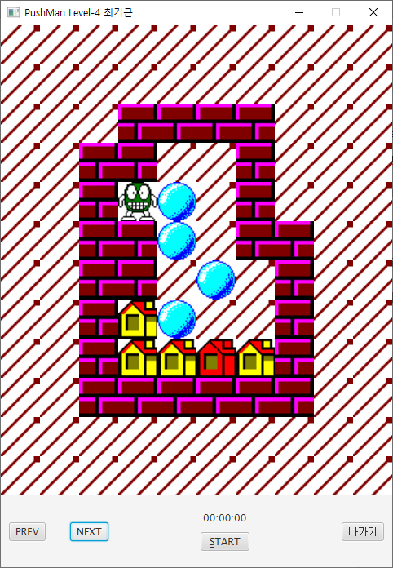
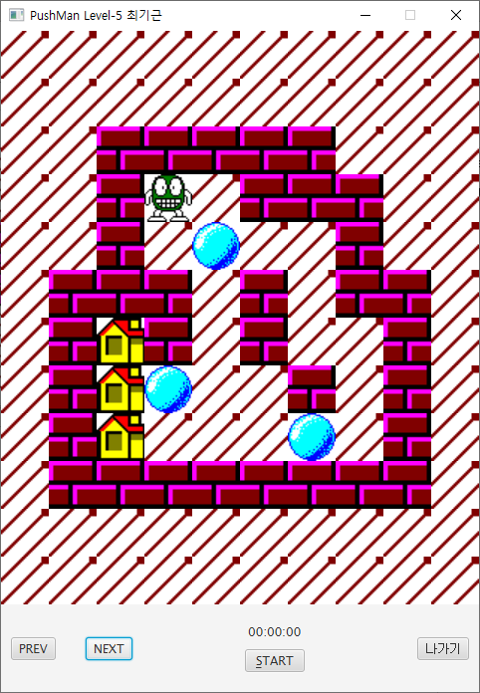
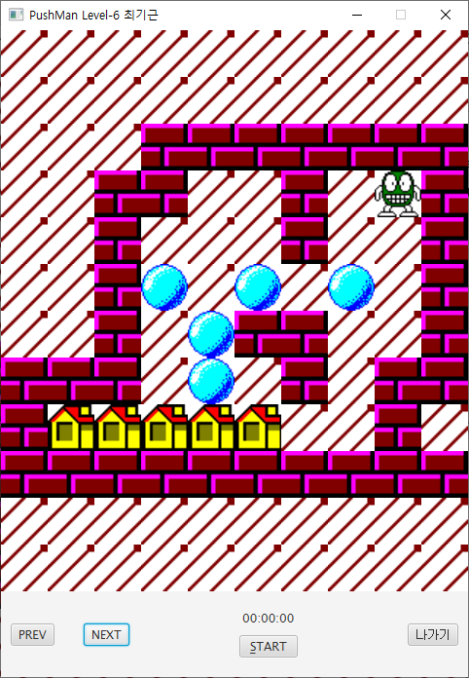
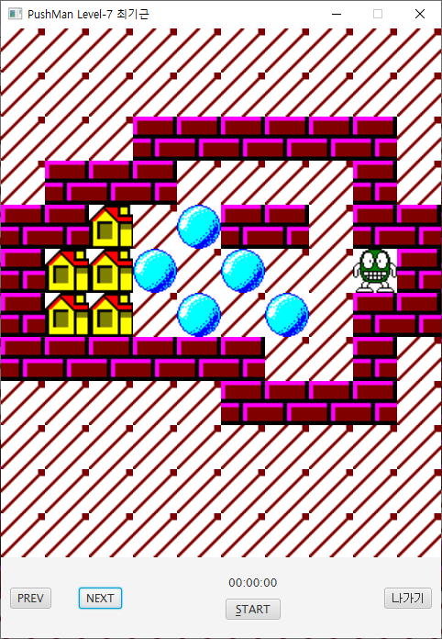
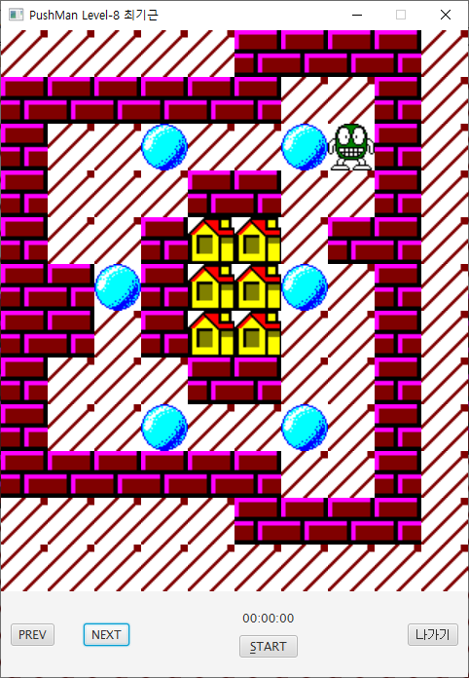
GAME
Wire Frame Screen 1 | Path – project/push_man/game
 | Push Man Game
 | Screen Object Description
 | Stage 별 Map 정보 - 총 36개 구성 예정
1

Slide 14
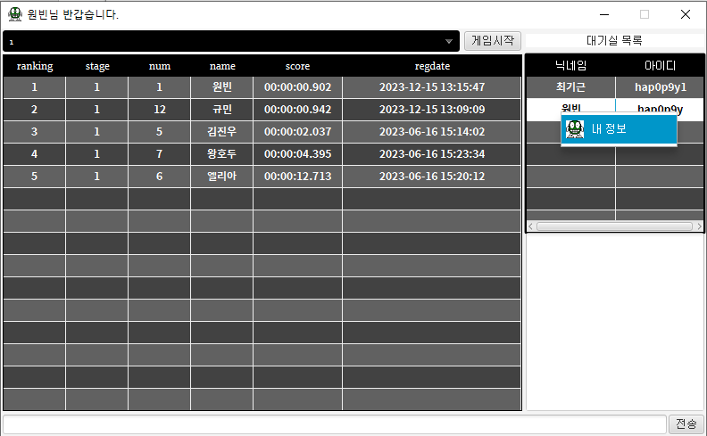
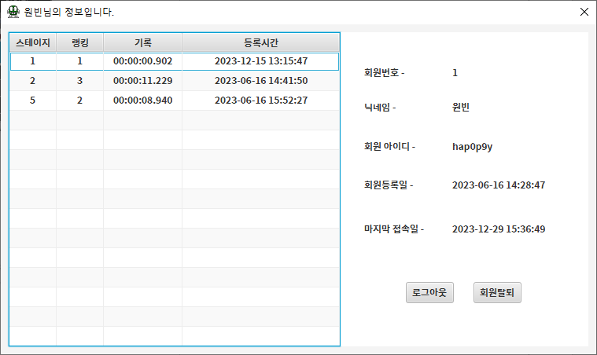
Member Info
Wire Frame Screen 1 | Path – project/push_man/watting_room
 | Push Man Game
 | Screen Object Description
 | 내 정보 확인 요청 회원 정보 및 스테이지 별 클리어 정보 출력 회원 탈퇴 요청 처리 – backup 테이블로 회원 정보 이관
1
2
1
3

Slide 15
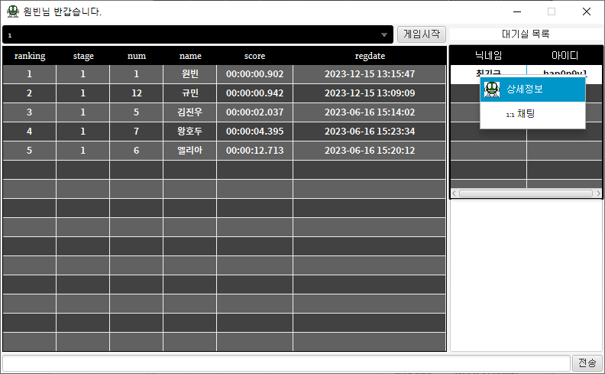
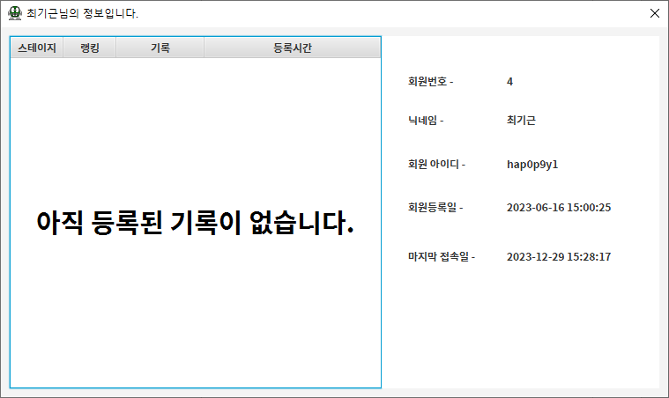
Member Info
Wire Frame Screen 1 | Path – project/push_man/watting_room
 | Push Man Game
 | Screen Object Description
 | 상대방 회원 정보 확인 상대방 회원 정보는 정보만 확인
1
2
1

Slide 16
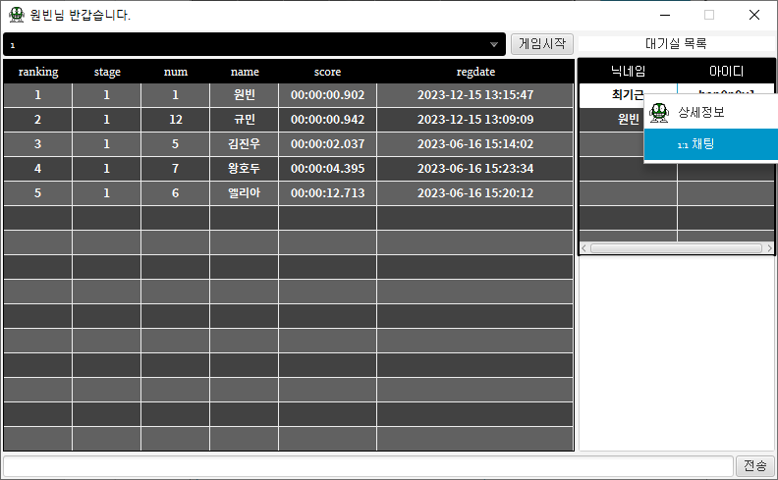
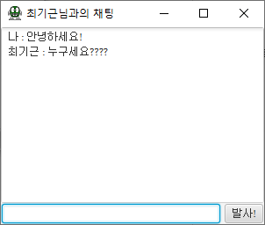
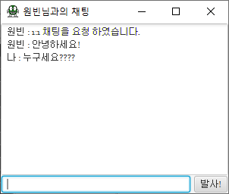
Member Info
Wire Frame Screen 1 | Path – project/push_man/watting_room
 | Push Man Game
 | Screen Object Description
 | 1:1 채팅 요청 1:1채팅 창을 이용해 회원간 1:1 채팅
1
2
1

Slide 17
End of Document

